Slide 1

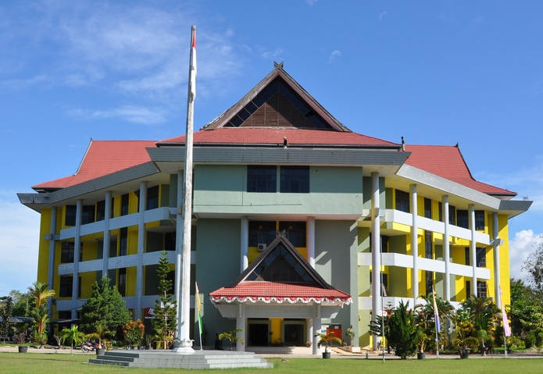
PRODUKSI DAN KARAKTERISASI BIO-COKE HYBRID LIMBAH TEMPURUNG KELAPA YANG DIPRODUKSI DENGAN METODE LIQUID-SOLID MIXING
OLEH:
Ude Rahman
(F1B1 19 039)
PEMBIMBING 1
PEMBIMBING 2
H. M. Jahiding, S.Si.,M.Si
NIP. 19670708 199412 1 002
Dr. Eng. La Agusu, S.Si., M.Si.
NIP. 19710817 1999903 1 001
Universitas Halu Oleo, Kendari, Sulawesi Tenggara
UHO Bisa Jagad Kita

Slide 2
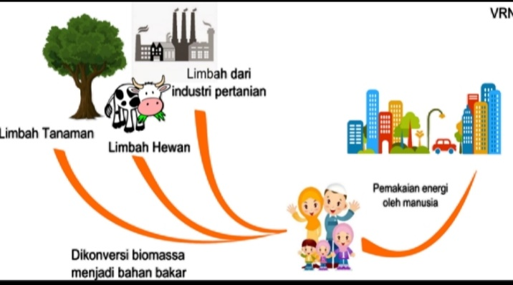
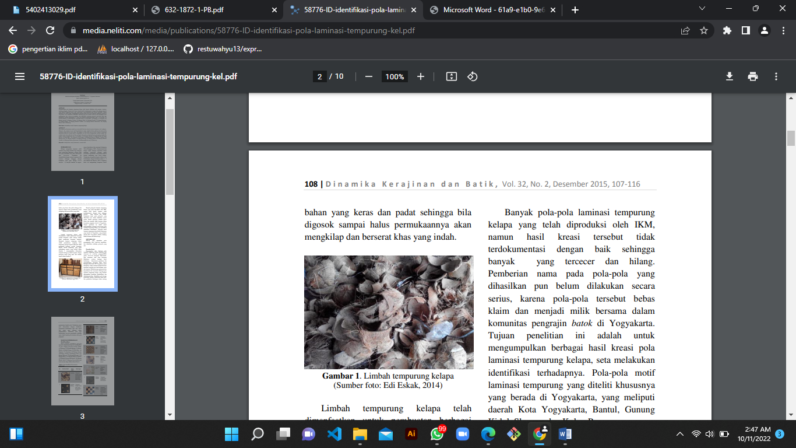
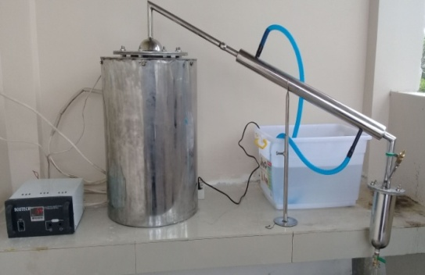
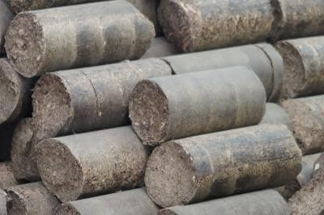
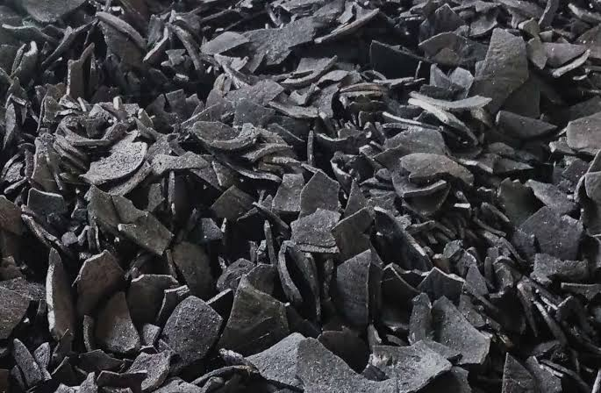
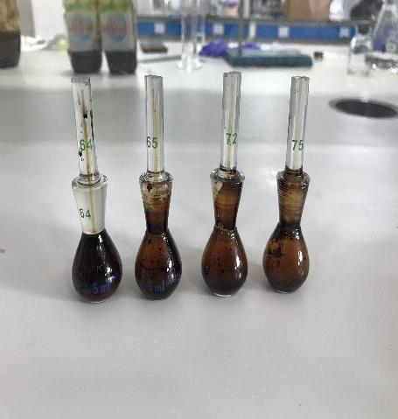
LATAR BELAKANG
Energi Alternatif Biomassa
Limbah Tempurung Kelapa
Metode Pirolisis
Hasil Pirolisis Tempurung Kelapa
Bio-coke hybrid memiliki nilai kalor yang tinggi dibanding bio-coke
Bio-coke Hybrid
Biochar Tempurung Kelapa
LVM Tempurung Kelapa
UHO Bisa Jagad Kita

Slide 3
PENELITIAN SEBELUMNYA YANG RELEVAN
1
“Analisis Kualitas Bio-Coke Cangkang Kakao Terinjeksi Lvm Sebagai Bahan Bakar Alternatif” oleh M. Jahiding dkk. (2021).
2
“Conversion and characterization of Bio-Coke from abundant biomass waste in Malaysia” oleh Baharin dkk. (2020).
3
“Analysis of the Quality of Mixed Coconut Shell Waste Briquettes with Various Biomass Additives as Alternative Fuels” oleh Dalimunthe dkk. (2021)
“Analisis Proximate Dan Nilai Kalor Briket Hybrid (Brown Coal – Kulit Durian) Dengan Perekat Liquid Volatile Matter (Lvm) Yang Di Preparasi Dengan Metode Pirolisis” oleh Hasan dkk. (2017)
4
5
“Optimasi Proses pirolisis pada Pembuatan Briket Berbahan Ampas batang Tebu dan Sekam Padi” oleh Wibowo & Imam. (2017)
UHO Bisa Jagad Kita

Slide 4
RUMUSAN MASALAH
1
Bagaimana cara membuat bio-coke hybrid dari limbah tempurung kelapa menggunakan metode liquid-solid mixing?
2
Bagaiman pengaruh temperatur pirolisis terhadap nilai proximate bio-coke hybrid?
3
Bagaiman pengaruh temperatur pirolisis terhadap nilai kalor bio-coke hybrid?
UHO Bisa Jagad Kita

Slide 5
TUJUAN PENELITIAN
1
Membuat bio-coke dari limbah tempurung kelapa menggunakan metode liquid-solid mixing.
2
Menganalisa pengaruh temperatur pirolisis terhadap nilai proximate bio-coke hybrid.
3
Menganalisa pengaruh temperatur pirolisis terhadap nilai kalor bio-coke hybrid.
UHO Bisa Jagad Kita

Slide 6

METODE PENELITIAN
UHO Bisa Jagad Kita

Slide 7
WAKTU DAN LOKASI PENELITIAN
Waktu penelitian :
Penelitian dilaksanakan mulai bulan November 2022 hingga selesai.
Lokasi Penelitian :
Laboratorium Fisika Material dan Energi FMIPA, UHO
Laboratorium Nanoteknologi, FMIPA, UHO
Jenis Penelitian :
Penelitian Eksperimental
UHO Bisa Jagad Kita

Slide 8
ALAT PENELITIAN
Alat | Fungsi
Timbangan | Untuk menimbang sampel tempurung kelapa
Cluser | Untuk menghaluskan sampel
Cetakan | Untuk mencetak bio-coke
Alat pirolisis | Untuk tempurung kelapa menjadi bio-coke
Ayakan | Untuk menyaring sampel dengan ukuran tertentu
Tanur | Untuk menentukan volatile matter dan kadar abu
Bomb calorimeter | Untuk mengukur jumlah kalor yang dibebaskan pada pembakaran sempurna dalam oksigen berlebih suatu sampel
Cawan | porselin Sebagai wadah sampel yang akan dianalisis
Gegep | Untuk mengangkat cawan dalam tanur dan oven
Pipet tetes | Untuk memindahkan LVM tempurung kelapa
UHO Bisa Jagad Kita

Slide 9
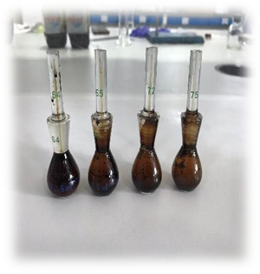
BAHAN PENELITIAN
Limbah Tempurung Kelapa
LVM Limbah Tempurung Kelapa
UHO Bisa Jagad Kita

Slide 10
Diagram Alir Penelitian
Persiapan Alat dan Bahan
Limbah Tempurung Kelapa
Dikeringkan dibawah sinar matahari
Dicacah kecil-kecil
Analisis bio-coke hybrid Tempurung Kelapa
Pembuatan bio-char dengan metode pirolisi variasi suhu 400, 500 dan 600ºC.
Pembuatan LVM tempurung kelapa dengan metode pirolisis
Analisis Proximate
Analisis Nilai Kalor
Bio-char dihaluskan lalu disaring dengan ukuran 60 mesh,100 mesh dan 200 mesh
Didestilasi dengan suhu 70-90 ºC lalu diukur sebanyak 20 ml.
Kesimpulan
Pencampuran 10 gram bio-char tempurung kelapa dengan 20 ml LVM
UHO Bisa Jagad Kita

Slide 11

TERIMA KASIH

